Slide 1
TRUCO
ST
SYSTEM
PEDRO BERNARDI ALVES
VINICIUS DA SILVA SOUZA

Slide 2




PLATAFORMAS
USADAS

Slide 3

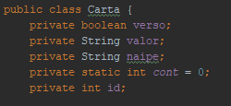
CARTA
PRIMEIRA CLASSE
VALOR CARTA
VERSO
ID
NAIPE CARTA

Slide 4
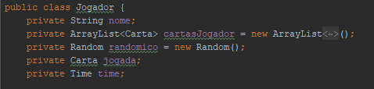

CLASSE
JOGADOR
NOME
MÉTODO CARTA
CARTAS
CLASSE CARTA
TIME
CLASSE TIME

Slide 5
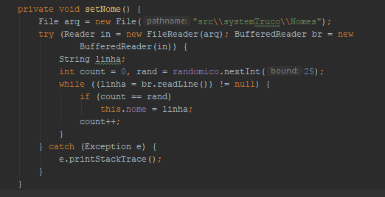
CLASSE
JOGADOR

Slide 6
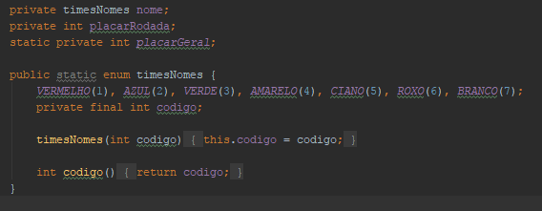

CLASSE
TIME
PLACAR TIME
PLACAR TIME
PLACAR TIME
PLACAR TIME

Slide 7
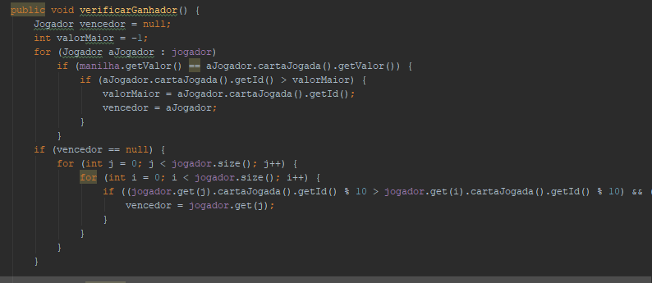
VERIFICAR
GANHADOR

Slide 8
AINDA A SER
IMPLEMENTADO
IA
INTELIGÊNCIA ARTIFICIAL
CARTA
JOGADA
ESCOLHA 1
CARTA
JOGADA
ESCOLHA 2

Slide 9
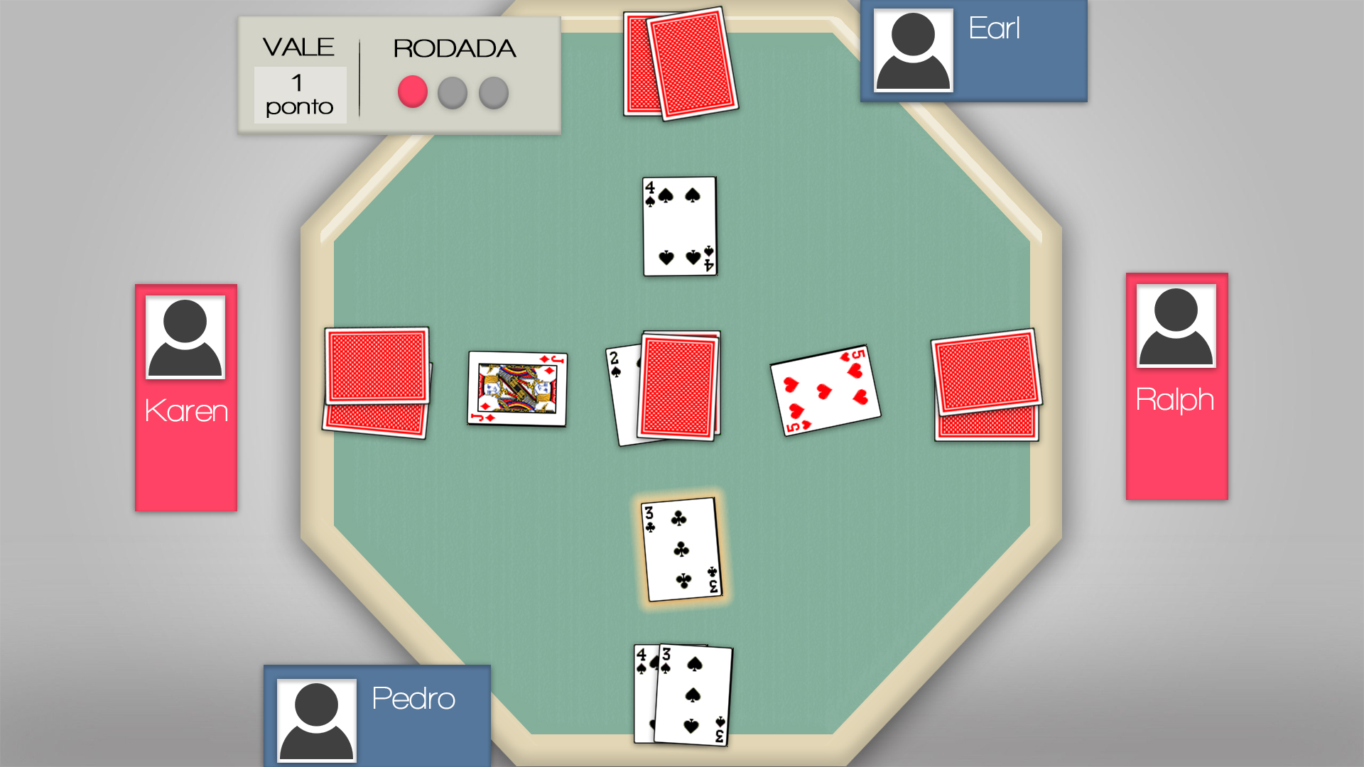
TRUCO
SYSTEM

